Slide 1
LICENCIA FAMILIAR Y MÉDICA PAGADA DE NUEVA JERSEY
LO QUE NECESITA SABER
Notes:
Rebecca

Slide 2
AVISO LEGAL
Esta presentación proporciona información general, no una opinión legal.
El Registro de NJ y el Código Administrativo de NJ siguen siendo las fuentes oficiales de la información reglamentaria publicada por el NJDOL.

Slide 3
AHORA MÁS QUE NUNCA, NECESITAMOS
TIEMPO PARA DAR Y RECIBIR CUIDADO
Los Estados Unidos es la única economía avanzada que carece de una política nacional de licencia familiar y médica pagada - ¡NJ es uno de los pocos estados que la tiene!
La Licencia Familiar y Médica Pagada de NJ apoya nuestra salud y la de nuestras familias al tiempo que promueve la seguridad económica, la productividad en el trabajo y la igualdad de género.
Notes:
Rebecca

Slide 4
LA LICENCIA FAMILIAR Y MÉDICA PAGADA DE NJ:
SEGURO DE INCAPACIDAD TEMPORAL DE NJ (TDI)
SEGURO DE LICENCIA FAMILIAR DE NJ (FLI)
LEYES ESTATALES Y FEDERALES DE PROTECCIÓN DEL EMPLEO
Notes:
Rebecca

Slide 5
SEGURO DE INCAPACIDAD TEMPORAL
Y SEGURO DE LICENCIA FAMILIAR DE NJ
Beneficios en efectivo para cuando tenga que dejar de trabajar para:
Cuidar su propia salud física o mental o la de un ser querido
Cuidar de usted misma durante el embarazo o la recuperación del parto
Vincularse con un recién nacido
Afrontar violencia domestica o sexual

Slide 6
REQUISITOS DEL EMPLEADOR
Los empleadores de NJ están obligados a participar en estos programas o a proporcionar a los empleados cobertura a través de un plan de seguro privado
• El gobierno federal está exento
• La Incapacidad Temporal es opcional para los gobiernos locales, por ejemplo, condados, municipios y distritos escolares
Si su empleador está cubierto, está obligado a establecer deducciones de nómina para usted. Si cree que está cubierto por el programa pero no se han hecho las deducciones en nómina, se le anima a presentar una solicitud ya que puede haber sido un error.
Notes:
Rebecca

Slide 7
REQUISITOS DEL EMPLEADOR
Exhibir los carteles del Seguro de Incapacidad Temporal y Licencia Familiar en un lugar de trabajo claramente visible para los empleados
Proporcionar una notificación por escrito del Seguro de Incapacidad Temporal y Licencia Familiar cuando un empleado es contratado, solicite información o notifique al empleador su necesidad una licencia
Informar de los ingresos trimestrales del empleado al estado
No hay una parte de la solicitud para el empleador
Notes:
Rebecca

Slide 8
REQUISITOS DE ELEGIBILIDAD DEL EMPLEADOR
Los ingresos deben estar en la(s) empresa(s) cubierta(s)
Debe cumplir los requisitos de ingresos; consulte myleavebenefits.nj.gov para saber los requisitos del año en curso
Por lo general, los empleados que trabajan considerablemente fuera de NJ no están cubiertos; aun así, se les anima a presentar una solicitud
Se requiere un Número de Seguro Social válido en la solicitud
Cumplir con la definición de empleado; los contratistas independientes debidamente clasificados no son elegibles. Aprenda más sobre la clasificación errónea de los trabajadores en myworkrights.nj.gov

Slide 9
BENEFICIOS QUE PUEDE RECIBIR
85% del salario semanal promedio, hasta un máximo
Consulte en myleavebenefits.nj.gov el nivel máximo de prestaciones del año en curso
Para el Seguro de Incapacidad Temporal: hasta 26 semanas de beneficios, certificados por un profesional médico
Para el Seguro de Licencia Familiar: hasta 12 semanas de beneficios si se toman de forma consecutiva, 56 días de beneficios si se toman de forma intermitente; se requiere una certificación médica para las solicitudes de cuidados

Slide 10
¿CÓMO SE FINANCIAN LOS PROGRAMAS?
Seguro de Incapacidad Temporal: tanto los empleadores como los trabajadores contribuyen al costo del programa. Los trabajadores contribuyen a través de las deducciones realizadas en sus nóminas.
Seguro de Licencia Familiar: el programa se financia al 100% con las deducciones de la nómina de los trabajadores. Los empleadores no contribuyen al programa.
Notes:
Rebecca

Slide 11
MOTIVOS QUE CALIFICAN PARA LOS BENEFICIOS DE LA LICENCIA FAMILIAR Y MÉDICA PAGADA DE NJ
Repasemos los escenarios por los que puede recibir beneficios por Incapacidad Temporal o Licencia Familiar.

Slide 12
CUIDARSE A SÍ MISMO:
SEGURO DE INCAPACIDAD TEMPORAL
• Si usted no puede trabajar debido a una condición de salud física o mental, incluyendo la recuperación del embarazo/parto y COVID-19
• Puede recibir hasta 26 semanas de beneficios, certificados por un profesional médico
Notes:
Rebecca

Slide 13
CUIDAR A UN SER QUERIDO:
SEGURO DE LICENCIA FAMILIAR​
Si no puede trabajar porque está:
Cuidando a un ser querido con una enfermedad física o mental
Afrontando violencia doméstica o sexual o está cuidando a un ser querido que es víctima/sobreviviente de violencia doméstica o sexual
Duración:
Hasta 12 semanas de beneficios si se toman de forma consecutiva
56 días (8 semanas) de beneficios si se toman de forma intermitente
Notes:
Rebecca

Slide 14
CUIDAR A UN SER QUERIDO:
SEGURO DE LICENCIA FAMILIAR (CONTINUACIÓN)
¿Quienes son considerados "Miembros de la Familia" según la ley?
• Hijo(a) (biológico(a), adoptado(a), de crianza temporal, hijastro(a)),
• Cónyuge (incluye pareja de hecho y unión civil)
• Padres
• Hermanos(as)
• Abuelos
• Nietos
• Parientes políticos
• Cualquier relación de sangre con el solicitante
• Familia elegida
• Cualquier otra persona con una asociación estrecha equivalente a una relación familiar
Notes:
Rebecca

Slide 15
BENEFICIOS PARA LOS NUEVOS PADRES: SEGURO DE INCAPACIDAD TEMPORAL Y LICENCIA FAMILIAR
Beneficios para personas que dan a luz sin complicaciones:
4 semanas de embarazo
+ 6/8 semanas para la recuperación
+ 12 semanas para el vínculo afectivo (56 días
intermitentes) = hasta 24 semanas en total
Notes:
Rebecca

Slide 16
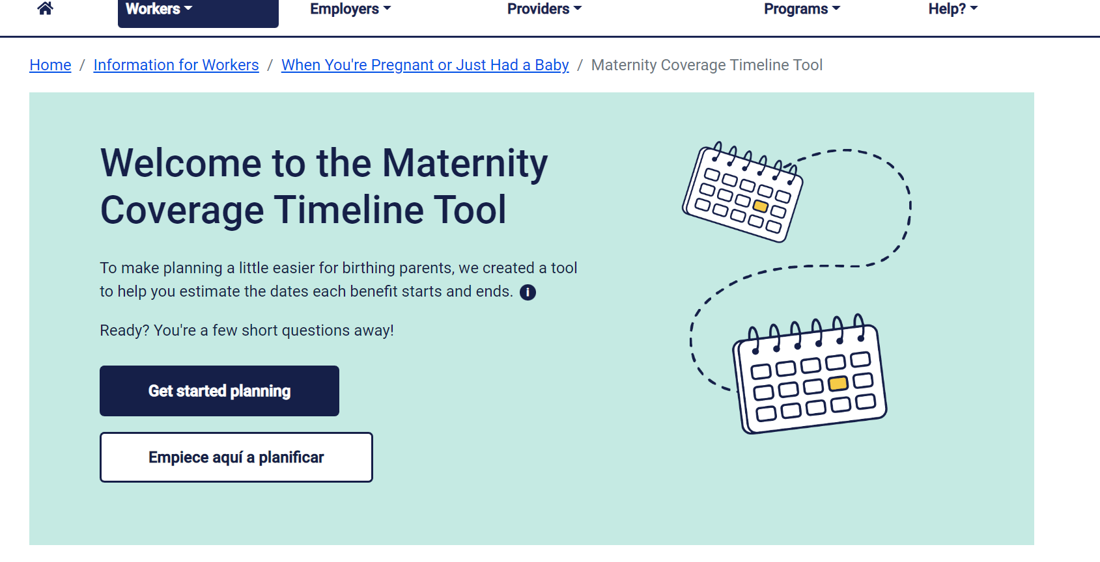
Herramienta Cronológica de Maternidad
myleavebenefits.nj.gov/timeline
Notes:
Rebecca

Slide 17
VINCULARSE CON UN NUEVO
HIJO(A): SEGURO DE LICENCIA FAMILIAR
Ambos padres pueden recibir los beneficios de la Licencia Familiar para establecer un vínculo afectivo con un(a) hijo(a) en el plazo de un año desde el nacimiento, la adopción o la colocación en crianza temporal.
Hasta 12 semanas de beneficios si se toman consecutivamente, 56 días de beneficios si se toman de forma intermitente.
Notes:
Rebecca

Slide 18
AFRONTAMIENTO DE LA VIOLENCIA
DOMÉSTICA O SEXUAL: SEGURO DE LICENCIA FAMILIAR O INCAPACIDAD TEMPORAL
Puede solicitar los beneficios de la Licencia Familiar para afrontar violencia doméstica o sexual como:
Buscar atención médica, terapia, defensa a las víctimas o servicios legales​
Crear un plan de seguridad o escapar del abuso, como quedarse en un refugio de violencia doméstica​
Asistir o preparase para la corte​
Recuperarse en casa
También podría recibir beneficios por Incapacidad Temporal por condiciones relacionadas de salud física o mental, según lo certifique un proveedor médico.
Notes:
Rebecca

Slide 19
TRANSICIÓN ENTRE EL DESEMPLEO Y LA INCAPACIDAD TEMPORAL/LICENCIA FAMILIAR
• ¿Está desempleado(a)? Puede pasar de los beneficios de desempleo a los beneficios de la licencia familiar y médica pagada. Obtenga más información: myleavebenefits.nj.gov/unemployed.
• ¿Fue despedido(a) mientras recibía beneficios de embarazo/recuperación o vinculación? Puede solicitar el desempleo o reabrir su reclamo. Visite myunemployment.nj.gov.
Notes:
Rebecca

Slide 20
¿SE LESIONÓ EN EL TRABAJO?
BENEFICIOS DE INCAPACIDAD TEMPORAL VS. COMPENSACIÓN LABORAL
Los beneficios de Incapacidad Temporal cubren enfermedades o lesiones no relacionadas con el trabajo. Los beneficios de Compensación Laboral cubren enfermedades o lesiones relacionadas con el trabajo. La aseguradora de Compensación Laboral de su empleador determina si usted es elegible para recibir los beneficios de Compensación Laboral. Notifíquelos de inmediato si se lesiona en el trabajo.
Si determinan que usted no es elegible, puede presentar un reclamo para objetar la decisión ante la NJ Divis ion on Workers ’ Compensation. Obtenga más información en nj.gov/labor/wc.
Mientras su apelación está pendiente, puede calificar para los beneficios del Seguro de Incapacidad Temporal.
Si se le otorgan beneficios de compensación laboral, todos los beneficios por Incapacidad Temporal que recibió deben devolverse al estado de NJ. Los fondos generalmente son devueltos por la aseguradora de compensación laboral en su nombre.
Notes:
Rebecca

Slide 21
LICENCIA FAMILIAR PARA EMPLEADOS A TIEMPO PARCIAL
Los trabajadores con varios empleos pueden recibir los beneficios de Licencia Familiar si solo toman la licencia de un empleador, siempre y cuando no excedan su horario de trabajo habitual en su otro trabajo.
Los trabajadores con varios empleos pueden recibir los beneficios de Licencia Familiar si toman la licencia de más de un empleador.
La tasa del beneficio se basará en los salarios del empleo del que se está tomando la licencia.
Notes:
Rebecca

Slide 22
LICENCIA PAGADA ANTES DE RECIBIR LOS BENEFICIOS
Antes del Seguro de Incapacidad Temporal
Los empleadores pueden exigir a los empleados que utilicen la licencia pagada antes de recibir el Seguro de Incapacidad Temporal (TDI). Sin embargo, los empleadores no pueden exigir a los empleados que utilicen su Licencia Pagada por Enfermedad de NJ.
Antes del Seguro de Licencia Familiar
Los empleadores no pueden exigir a los empleados que utilicen la licencia pagada acumulada antes de recibir el Seguro de Licencia Familiar (FLI). Sin embargo, los empleados pueden elegirlo, y esto no reduciría la máxima duración de los beneficios a los que tiene derecho el empleado.

Slide 23
NOTIFICAR A SU EMPLEADOR
Seguro de Incapacidad Temporal
la ley no especifica con cuánta antelación debe notificar a su empleador
Seguro de Licencia Familiar
Vincularse con un nuevo hijo(a):
para las licencias continuas, debe notificar a su empleador con 30 días de antelación la fecha en que planea comenzar su licencia
para las licencias intermitentes, debe notificar a su empleador con 15 días de antelación cada ausencia prevista
Cuidar a un ser querido:
debe notificar a su empleador con una antelación razonable y viable, a menos que existan circunstancias imprevistas o urgentes
Le invitamos a que mantenga a su empleador informado. Conversar abiertamente con su empleador sobre la necesidad de su licencia les permitirá prepararse para su ausencia y hacer ajustes en los horarios de trabajo si es necesario. Su empleador también puede brindarle información sobre la protección del empleo.
Notes:
Rebecca

Slide 24
CONSEJOS PARA LA SOLICITUD
Recomendamos presentar la solicitud en línea—pero también puede hacer la solicitud por correo o fax
Una persona de confianza puede ayudarle a presentar su solicitud
Para Incapacidad Temporal, puede incluir un representante en su solicitud, dándole permiso para obtener información sobre su reclamo
Planifique con anticipación lo mejor que pueda – una vez que tengamos una solicitud completa puede tomar de dos a seis semanas aprobar un reclamo y pagar los beneficios
Hagale seguimiento con su proveedor médico
Visite myleavebenefits.nj.gov/your payment para información sobre pagos
¿Preguntas? Use nuestro formulario de “Contact Us” (Contáctenos) en myleavebenefits.nj.gov/email.
Notes:
Rebecca

Slide 25
PROTECCIÓN DE EMPLEO
El Seguro de Incapacidad Temporal y Licencia Familiar son programas de reemplazo parcial del salario y no brindan protección de empleo.
Sin embargo, durante el período en el que un empleado recibe beneficios de TDI o FLI, el trabajo de un empleado puede estar protegido por leyes federales o estatales.
Tenga en cuenta que puede ser elegible para los beneficios del Seguro de Incapacidad Temporal o Licencia Familiar ya sea que su trabajo esté o no protegido por una de estas leyes.
Notes:
Rebecca

Slide 26
PROTECCIÓN DE EMPLEO​
Su trabajo puede estar protegido bajo las siguientes leyes:
Ley Federal de Licencia Familiar y Médica (Federal Family and Medical Leave Act FMLA, más de 50 empleados)
Aplicada por el US Department of Labor
Ley de Licencia Familiar de New Jersey (New Jersey Family Leave Act, NJFLA, más de 30 empleados)
Aplicada por la NJ Division on Civil Rights
Ley SAFE de New Jersey (New Jersey SAFE Act) (más de 25 empleados)
Requisitos adicionales pueden aplican.
Obtenga más información : myleavebenefits.nj.gov/jobprotection

Slide 27
LEY FEDERAL DE LICENCIA FAMILIAR Y MÉDICA (FMLA)
Aplicada por el US Department of Labor: dol.gov/agencies/whd/fmla
Los empleados pueden recibir hasta 12 semanas de licencia no pagada con protección de empleo en 12 meses para:
Atender su propia enfermedad o lesión (incluido el COVID-19)
Cuidar de un pareja, hijo(a) o padre con una enfermedad grave (incluido el COVID-19)
Vincularse con un recién nacido, un niño recién adoptado o un niño de crianza temporal
Notes:
Rebecca

Slide 28
LEY FEDERAL DE LICENCIA FAMILIAR Y MÉDICA (FMLA)
Generalmente se aplica a empleadores con 50 o más empleados dentro de las 75 millas del lugar de trabajo, o a una entidad gubernamental sin importar el tamaño
El empleado debe haber trabajado allí durante al menos 12 meses
El empleado debe haber trabajado al menos 1,250 horas en los últimos 12 meses
El empleado generalmente debe avisar al empleador con 30 días de anticipación si su necesidad de licencia es previsible
Todos estos requisitos deben cumplirse o el empleador no está obligado a mantener el trabajo del empleado
Notes:
Rebecca

Slide 29
LEY DE LICENCIA FAMILIAR DE NEW JERSEY (NJFLA)
Aplicada por la NJ Division on Civil Rights: njcivilrights.gov
Los empleados pueden recibir hasta 12 semanas de licencia no pagada con protección de empleo en 24 meses para:
Cuidar o vincularse con un recién nacido, recién adoptado o niño de crianza temporal
Cuidar de un familiar, o alguien que sea el equivalente de un familiar, con una enfermedad grave (incluido un diagnóstico de COVID-19), o que haya sido aislado o puesto en cuarentena debido a la sospecha de exposición a una enfermedad transmisible (incluido el COVID-19) durante un estado de emergencia
Proporcionar cuidado o tratamiento necesarios para un niño si su escuela o lugar de atención está cerrado debido a una emergencia de salud pública (como COVID-19)
Notes:
Rebecca

Slide 30
LEY DE LICENCIA FAMILIAR DE NEW JERSEY (NJFLA)
Se aplica a empleadores con 30 o más empleados en todo el mundo o a entidades gubernamentales sin importar el tamaño
El empleado debe haber trabajado allí durante al menos 12 meses
El empleado debe haber trabajado al menos 1000 horas en los últimos 12 meses (excepciones de permiso/paro temporal)
El empleado generalmente debe avisar al empleador si la licencia es previsible (Hay algunas excepciones)
Todos estos requisitos deben cumplirse o el empleador no está obligado a mantener el trabajo del empleado
Notes:
Rebecca

Slide 31
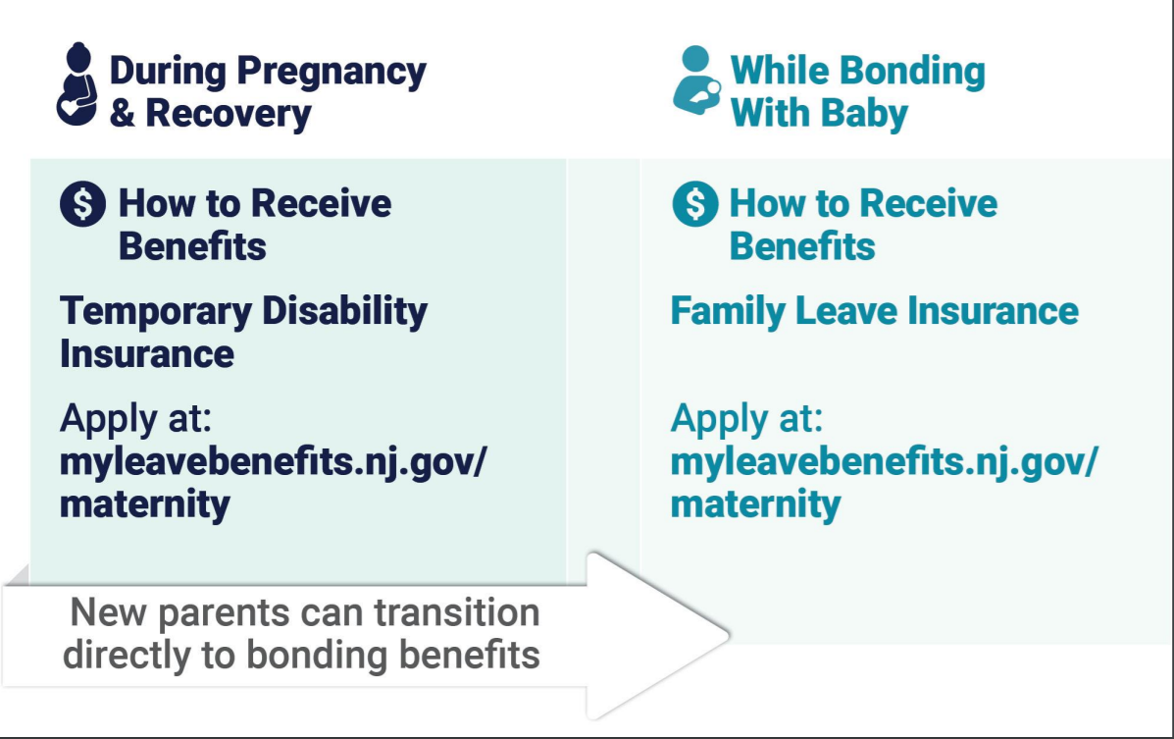
LICENCIA PAGADA Y PROTECCIÓN DE EMPLEO DURANTE EL EMBARAZO Y LA RECUPERACIÓN
Notes:
Rebecca

Slide 32
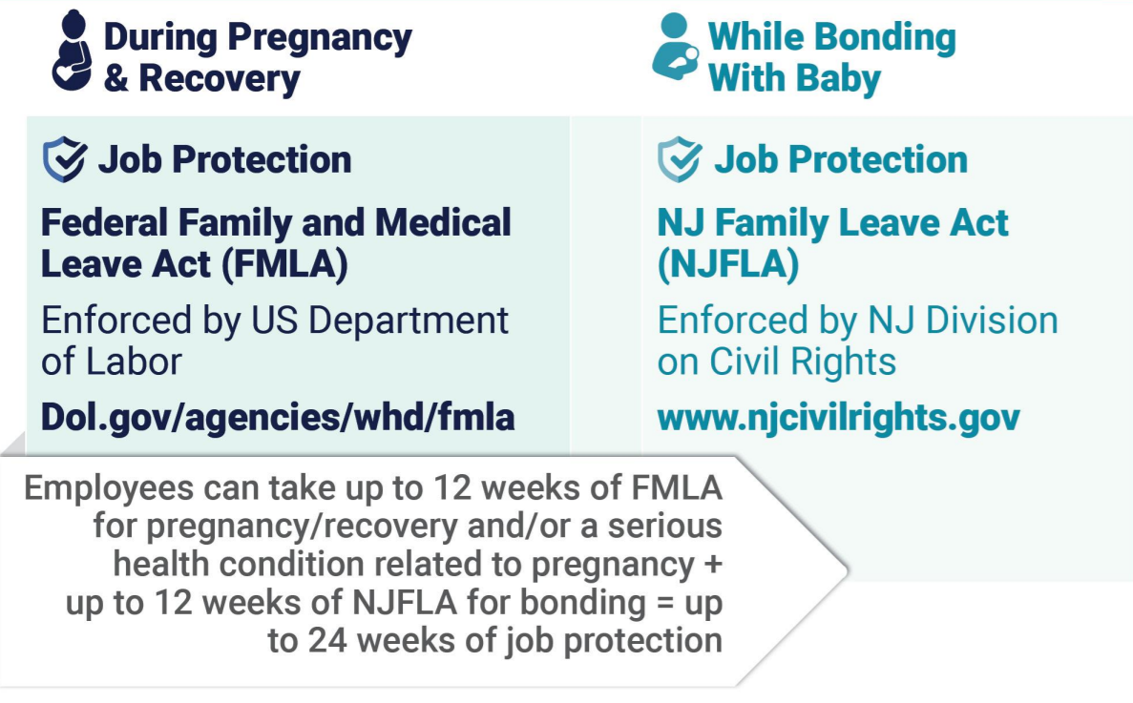
LICENCIA PAGADA Y PROTECCIÓN DE EMPLEO DURANTE EL EMBARAZO Y LA RECUPERACIÓN
Notes:
Rebecca

Slide 33
PROTECCIÓN DE EMPLEO
(continuación)​
Ley SAFE de New Jersey (New Jersey SAFE Act)
Los empleados pueden recibir hasta 20 días de licencia no pagada con protección de empleo para afrontar la violencia doméstica o sexual
Generalmente se aplica a empleadores con 25 o más empleados y a agencias gubernamentales
Para más información sobre la Ley SAFE, visite https://nj.gov/labor/forms_pdfs/lwdhome/AD-289_9-13.pdf

Slide 34
REPRESALIAS
Es ilegal que un empleador tome represalias contra usted por tomar o tratar de tomar sus beneficios de Incapacidad Temporal o Licencia Familiar. Las represalias incluyen, pero no se limitan a:
Ser despedido(a)
Reducir su salario
Aumentar la supervision de sus deberes laborales
Cambiar sus responsabilidades en el lugar de trabajo
Excluirle de reuniones
Si se producen represalias, tiene derecho a emprender acciones legales privadas.
Notes:
Rebecca

Slide 35
PARA MÁS INFORMACIÓN O AYUDA CON UN RECLAMO DE SEGURO DE INCAPACIDAD TEMPORAL O DE LICENCIA FAMILIAR:
Atención al cliente: 609-292-7060
Sitio web: myleavebenefits.nj.gov / haga clic en “Need help?” (“¿Necesita ayuda?”)
Dirección postal:
NJ Department of Labor & Workforce Development
Division of Temporary Disability & Family Leave Insurance
PO Box 387
Trenton, NJ 08625-0387
Fax: 609-984-4138
Notes:
Rebecca

